Slide 1
Python Classes & Objects
SESSION 7
Exercise
Notes:
Melanjuti sesi materi python class dan object,
Sekarang ada soal latihan yang teman - teman dapat kerjakan untuk menguji pengetahuan teman - teman mengenai python class dan object,
Soal ini diharapkan dapat membantu teman - teman untuk memahami python class dan object dengan lebih baik.

Slide 2
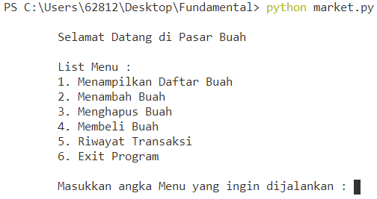
Lanjutkan Program Market
Notes:
Soal latihannya adalah menambahkan fitur Riwayat transaksi pada app market yang sudah kita kerjakan selama ini. Dimana sekarang berarti terdapat 6 menu yang dimiliki oleh aplikasi marketnya. Dan Menu ke 5nya menjadi menu untuk melihat Riwayat dari Transaksi yang pernah terjadi saat program dijalankan kali itu.
Data dari transaksi yang perlu dicatat, adalah nama pembeli dan juga total nilai transaksinya.

Slide 3
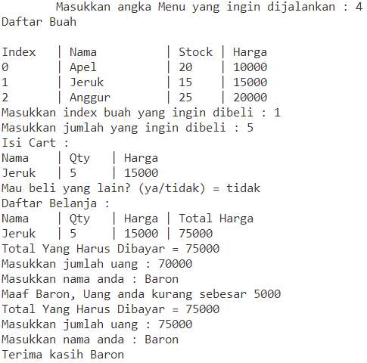
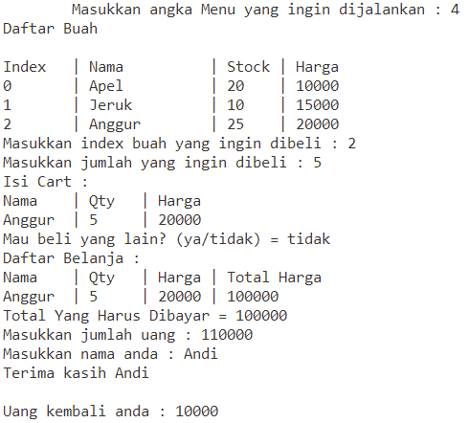
Menu 4. Membeli Buah
Transaksi 1
Transaksi 2
Notes:
Oleh karena itu, akan ada sedikit perubahan pada menu ke 4 dari program market, yaitu menu untuk membeli buah.
Dimana sekarang, selain kita meminta user untuk menginput jumlah pembayarannya, kita juga akan meminta user untuk menginput Namanya.
Kemudian nama yang user input akan kita gunakan baik itu saat jumlah pembayarannya kurang, cukup, ataupun lebih. Dan juga nama yang user input tersebut, akan kita simpan beserta
Dengan total nilai transaksinya di Riwayat Transaksi.
2 gambar ini adalah contoh penggunaan menu ke 4 yang baru untuk melakukan transaksi.

Slide 4
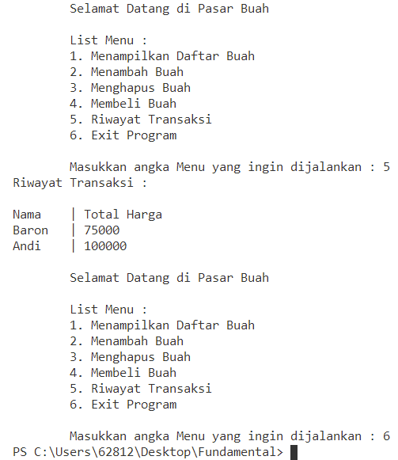
Menu 5. Riwayat Transaksi
Notes:
Kemudian kalau yang ini adalah contoh menu ke 5 bila dijalankan.

Slide 5

END
Notes:
Saya sarankan teman-teman coba mengerjakan soal Latihan ini dengan kemampuan sendiri terlebih dahulu, dan pada video berikutnya kita akan membahas jawabannya.

